Slide 1
Évaluation des programmes adaptés à La compétence par conception

Slide 2
Qu’est-ce que l’évaluation de programme?
L’évaluation de programme est l’examen systématique de la qualité des programmes : dans ce cas-ci, la CPC
On l’utilise pour prendre des décisions, formuler des jugements, tirer des conclusions, obtenir des résultats, acquérir des connaissances, favoriser le développement organisationnel et renforcer les capacités
Elle permet d’améliorer les programmes et les systèmes
L’évaluation de la CPC suivra une approche longitudinale et itérative, guidée par un effort collaboratif

Slide 3
Pourquoi l’évaluation de programme est-elle importante?
Pour veiller à ce que la CPC soit mise en œuvre comme prévu et n’ait aucun effet néfaste
Pour apporter les améliorations nécessaires et comprendre les répercussions de la CPC
Pour témoigner de l’engagement du Collège royal envers cette initiative
Pour contribuer à la recherche axée sur l’approche par compétences en formation médicale, qui est de plus en plus adoptée à l’échelle mondiale

Slide 4
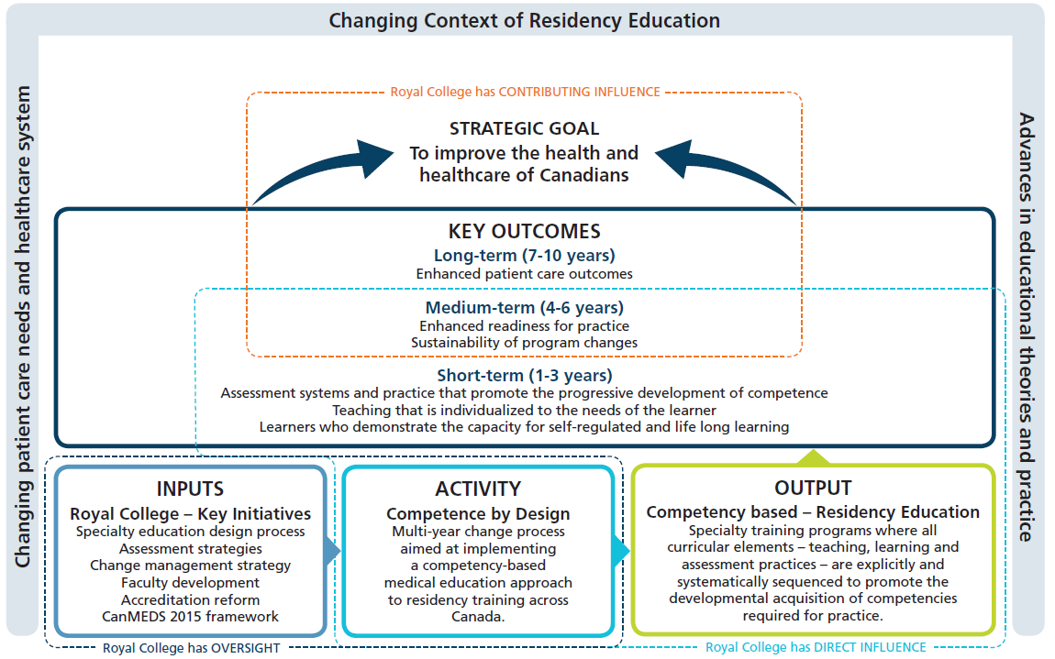
Modèle logique de la CPC et cadre d’EP
Le cadre d’EP et le modèle logique de la CPC-FR ont pour but d’aider à comprendre le modèle des programmes, à orienter les études et à favoriser la collaboration.
Notes:
This logic models shows how CBD is supposed to work, and how various initiatives come together to facilitate the adoption and implementation of the CBD model. Implementation should then lead to programs aligning to support the progressive development of competencies, which then lead to short, medium, and long-term goals, and eventually to the strategic goal.
To help guide the program evaluation, and CBD-RE Program Evaluation framework has also been drafted.
(Goals of the framework are on the next slide).

Slide 5
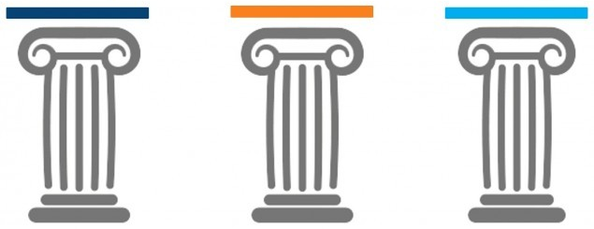
Les trois piliers de l’évaluation
L’évaluation de programme comporte trois piliers, chacun étant lié à un objectif.
État de préparation à la mise en œuvre
Conformité et intégrité de la mise en œuvre
Résultats
Notes:
The goals of the CBD Program Evaluation, as outlined in the CBD Program Evaluation Framework, are shown here. These goals are then linked to the three pillars of the evaluation, which are used to form PE initiatives and studies.
Goal 1: To foster successful implementation of CBD-RE
This goal is linked to the Readiness to Implement pillar
Readiness to implement is an organization’s resolve and capacity to implement CBD.
This pillar will help us understand the factors that enable or inhibit a successful implementation, which can then help predict a successful implementation, aiding programs that are implementing in the future.
Goal 2: To understand the influence of local contexts, adaptations, and innovations
This goal is linked to the Fidelity and Integrity of Implementation pillar
Fidelity of implementation is the extent to which critical components of CBD are present in a program, and integrity of implementation is the extent to which implementation embodies key qualities of CBD
This pillar will help us understand the variability between sites due to local context, and will allow for flexibility in implementation of CBD while also understanding if there is a point in this flexibility where the fundamental principles of CBD are compromised.
Goal 3: To build an evidence base of the impact of CBD over time
This goal is linked to the outcomes pillar
The outcomes pillar will examine short, medium, and long-term outcomes of CBD, as well as unexpected outcomes
This pillar will help to build an evidence base of the impacts of CBD, and will allow us to adjust CBD if it is not meeting its intended outcomes

Slide 6
État de préparation à la mise en œuvre
But
Favoriser la réussite de la mise en œuvre de la CPC
Pilier
Porte sur la détermination et la capacité d’une organisation à mettre en œuvre la CPC
Contexte
Comprendre que les facteurs liés à l’état de préparation peuvent aider à prévoir une mise en œuvre efficace

Slide 7
Conformité et intégrité de la mise en œuvre
But
Comprendre l’influence des contextes locaux, des adaptations et des innovations
Pilier
La conformité examine la présence des composantes essentielles de la CPC dans un programme
L’intégrité est la mesure dans laquelle la mise en œuvre respecte les grandes lignes de la CPC
Contexte
Permet de comprendre la souplesse et les différents contextes de la mise en œuvre, tout en étant conscient que cette souplesse peut compromettre les composantes fondamentales de la CPC

Slide 8
Résultats
But
Constituer une base de données probantes sur les effets de la CPC-FR au fil du temps
Pilier
L’examen des résultats nécessitera un suivi des résultats au fil du temps, tout au long de la mise en œuvre de la CPC et par la suite
Contexte
Le suivi des résultats permettra de constituer une base de connaissances sur la CPC; nous pourrons ainsi mieux comprendre la CPC et en optimiser l’efficacité

Slide 9
Quels liens établissons-nous avec les autres?
Comité de direction sur l’évaluation des programmes de la CPC Donne une orientation stratégique et établit les priorités de l’évaluation des programmes de la CPC à l’échelle nationale Composé de représentants des divers intervenants du système de la médecine spécialisée au Canada, dont les points de vue varient | Équipe des opérations liées à l’évaluation des programmes de la CPC Responsable de la création et de l’exécution des projets d’évaluation de programme sur le terrain Composée d’éducateurs cliniciens et de membres du personnel du Collège royal
Mobiliser la communauté d’évaluation des programmes de la CPC L’équipe des opérations liées à l’évaluation des programmes de la CPC songe actuellement à mobiliser une communauté élargie d’évaluation de programmes Nous souhaitons offrir une plateforme pour faire connaître les projets en cours, partout au pays, et favoriser ainsi le réseautage et la collaboration | Continuer de mobiliser les intervenants L’évaluation de programme vise à favoriser la collaboration; elle doit donc répondre aux besoins de chacun et stimuler la collaboration avec les divers intervenants du système Le Collège royal cherche toujours des collaborateurs pour l’évaluation de programme

Slide 10
Merci
royalcollege.ca • collegeroyal.ca
Présenté par : DISE | educationstrategy@collegeroyal.ca

